Slide 1

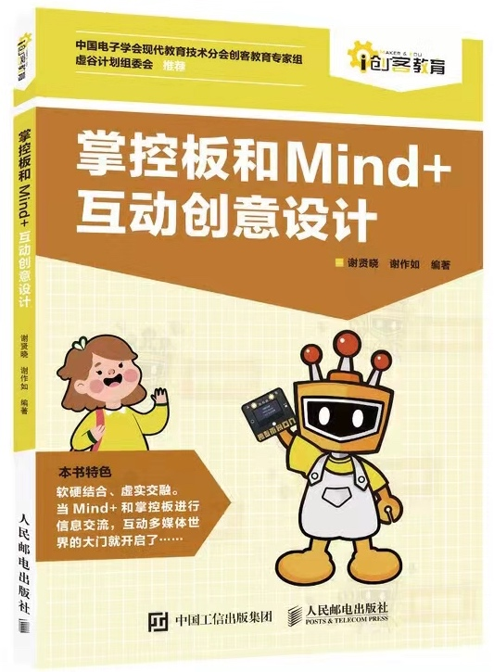
88掌控日《掌控读书会》
《掌控板和Mind+互动创意设计》
温州平阳 谢贤晓
2002.5.8

Slide 2
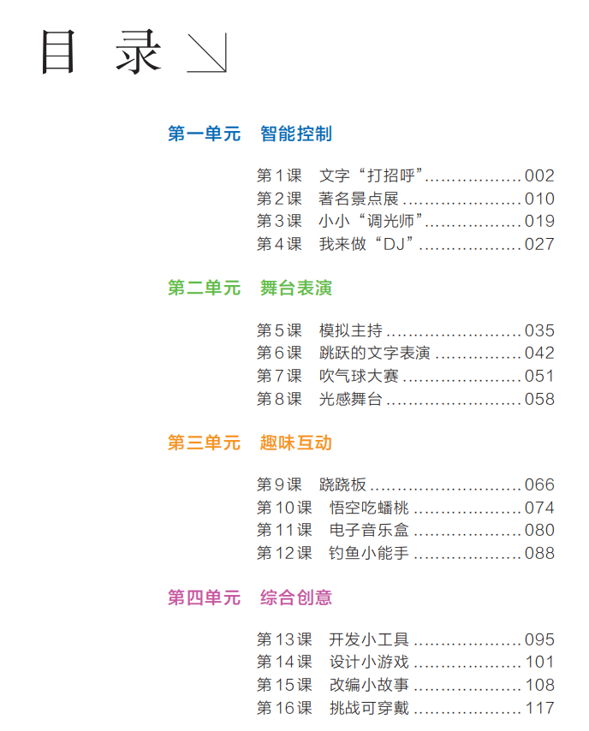
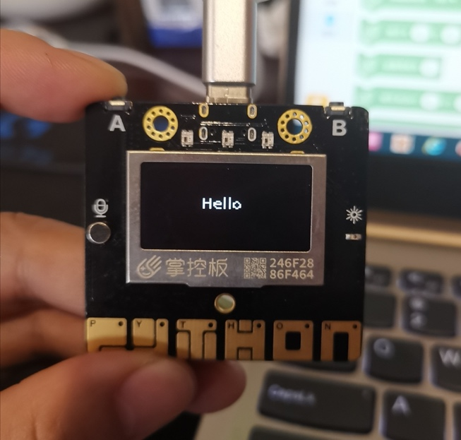
2020年12月出版
已经第五次印刷

Slide 3

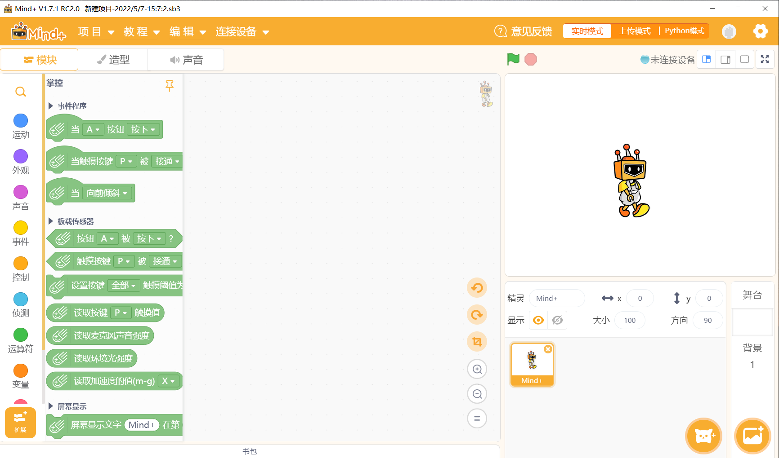
能够给掌控板编写程序的软件已经超过10个。
mPython
Mind+
好好搭搭
腾讯扣叮
……

Slide 4

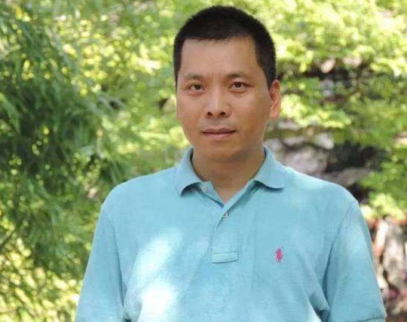
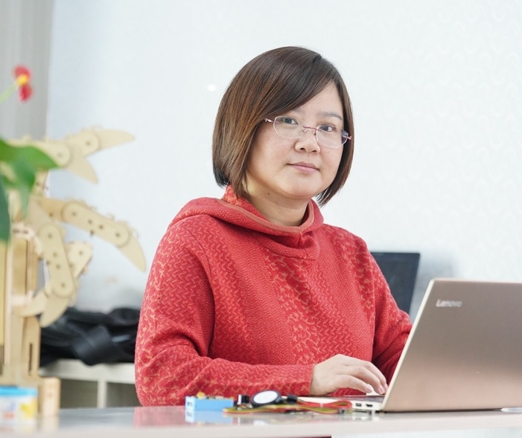
02
我们的团队
谢作如
谢贤晓

Slide 5
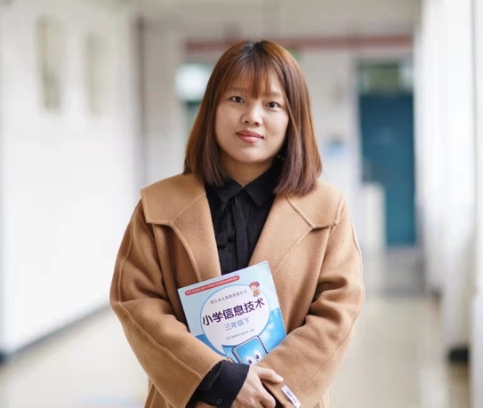
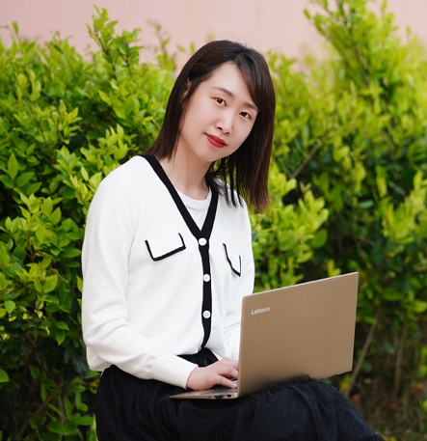
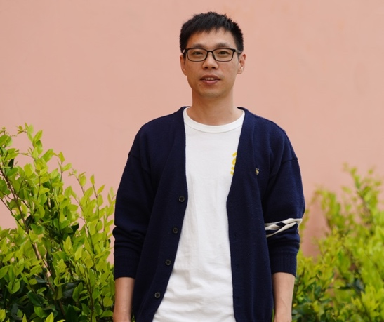
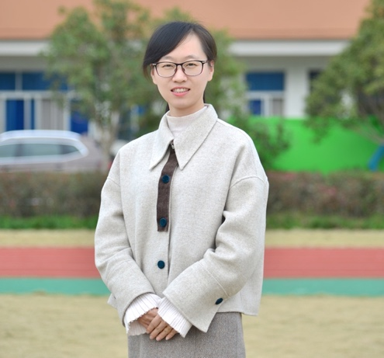
昆阳三小信息技术教师，市学科骨干，全国中小学人工智能教育示范区(校)培育计划课程开发人员，市未来教师技术学院讲师团成员。曾获“一师一优课，一课一名师”省级优课，多次承担市县级讲座、公开课，参与编写多本创客类课程。
温小敏，温州市教坛新秀，平阳县名教师，2020年成立县级名师工作室。从教以来，多次承担县级公开课，参与书籍《Mind+掌控板互动创意设计》编写并已出版，多篇课题、论文、案例等教育文稿市县获奖或发表。
谢珍视
昆阳一小信息技术老师，温州市教坛新秀 温州市优质课一等奖获得者，多次开展市县级公开课和讲座，多篇论文在省级刊物发表，参与编写著作已出版一部。
李敦勇
平阳县优秀教师、学科骨干教师。市人工智能与编程教育研究项目组成员，全国青少年信息智能创新大赛优秀指导师。

Slide 6
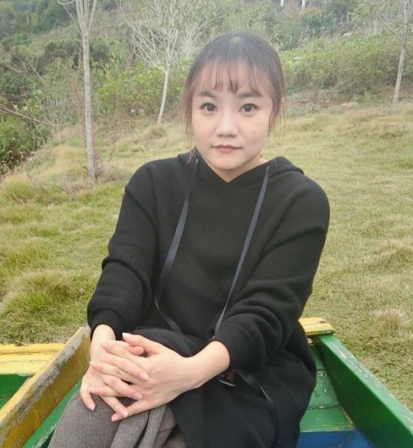
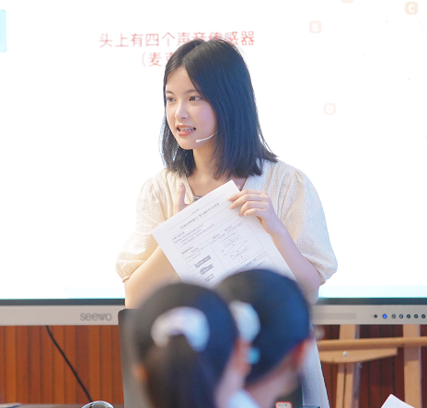
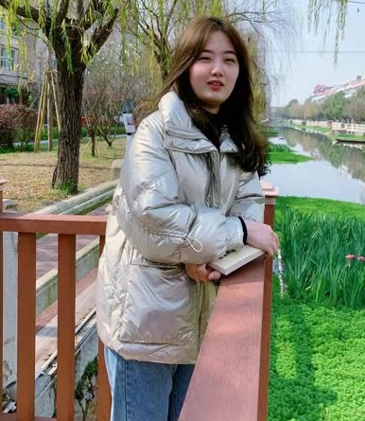
周绿叶
平阳县昆阳镇第五小学，二级教师。曾获温州市新教学常规新设计三等奖，市多媒体制作小学组一等奖等。多次承担县级公开课，参与编写多本创客类课程。
吴宁静
平阳县昆阳镇第二小学信息技术专职教师，多次承担县市级公开课、专题发言及讲座；参与编写的创客相关教材已出版发行；指导学生参加创客比赛获得省市县一、二等奖。
李乐乐
水头五小信息技术教师，多篇教学案例、设计曾获市县级一等奖，市二、三等奖，获得“优秀指导师”称号。参与《Mind+与掌控板的互动创意设计》、《趣味物联网作品设计》等创客课程编写。

Slide 7
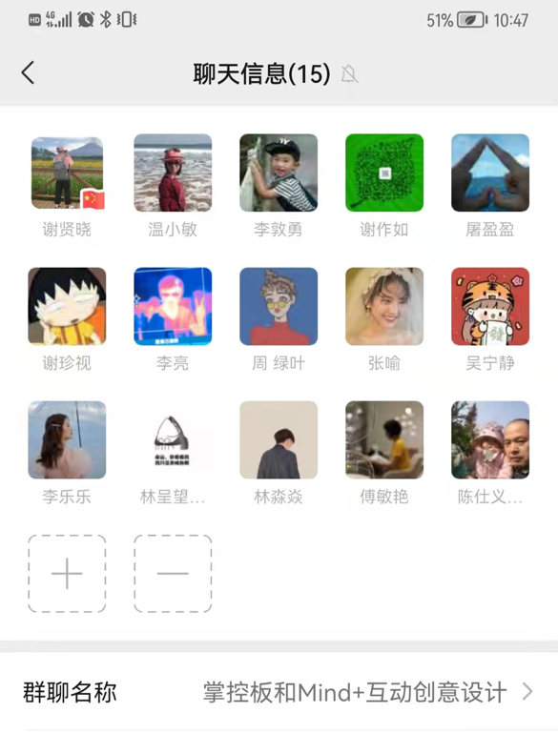
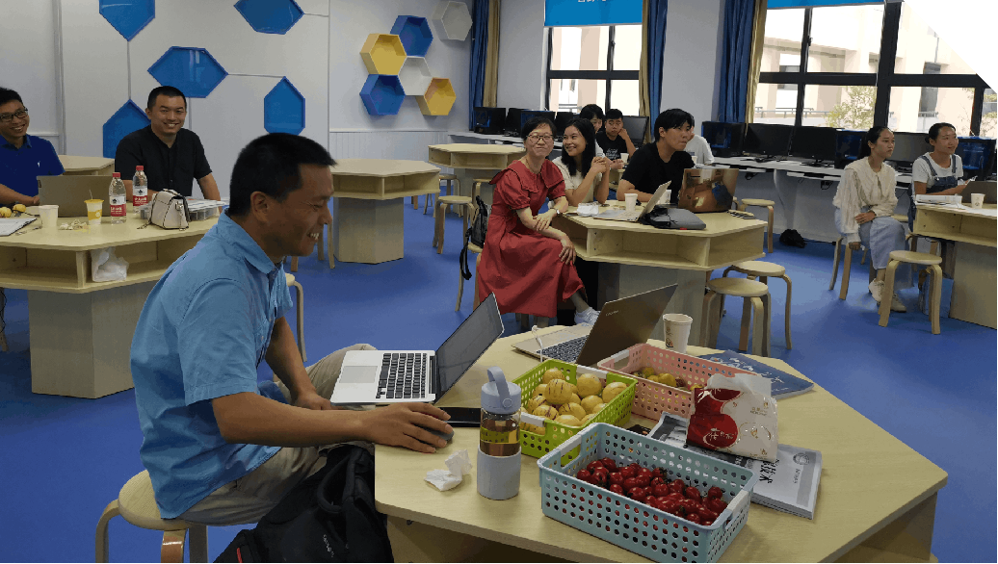
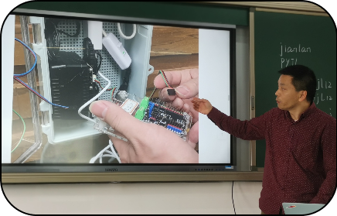
线上交流+线下研讨

Slide 8

03
一起来阅读
本书以互动媒体技术为核心，涵盖计算机、单片机、传感器技术和人工智能等领域内容
1.制作互动媒体作品
2.作为科学探究工具
3.用来探究物联网
4.作为智能家居的终端
……
Notes:
掌控板可以用来制作互动媒体作品，可以作为科学探究工具，可以用来探究物联网，作为智能家居的终端等等，而这次完稿的《Mind+和掌控板互动创意设计》，是以互动媒体技术为核心，涵盖计算机、单片机、传感器技术和人工智能等领域内容。全书共16课，分四个单元，分别是智能控制、舞台表演、趣味互动和综合创意，前三个单元基于真实情景开展项目设计，通过一单元的学习，完成一个项目。第四单元是综合创作，围绕工具开发、小游戏设计、改编故事和挑战可穿戴，引导学生通过前面三单元知识的学习，综合创作作品。课程核心内容是体验、剖析和设计制作互动多媒体作品。课程适宜对象为三至六年级学生。

Slide 9
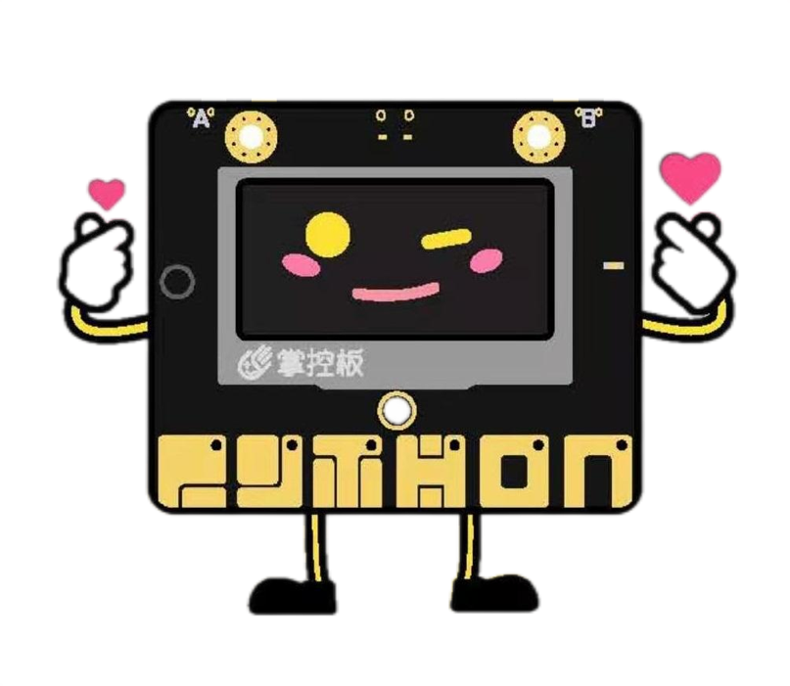

课程适合对象：三到六年级学生
课程核心内容:体验、剖析和设计制作互动多媒体作品。
Notes:
全书共16课，分四个单元，分别是智能控制、舞台表演、趣味互动和综合创意，前三个单元基于真实情景开展项目设计，通过一单元的学习，完成一个项目。第四单元是综合创作，围绕工具开发、小游戏设计、改编故事和挑战可穿戴，引导学生通过前面三单元知识的学习，综合创作作品。课程核心内容是体验、剖析和设计制作互动多媒体作品。课程适宜对象为三至六年级学生。

Slide 10
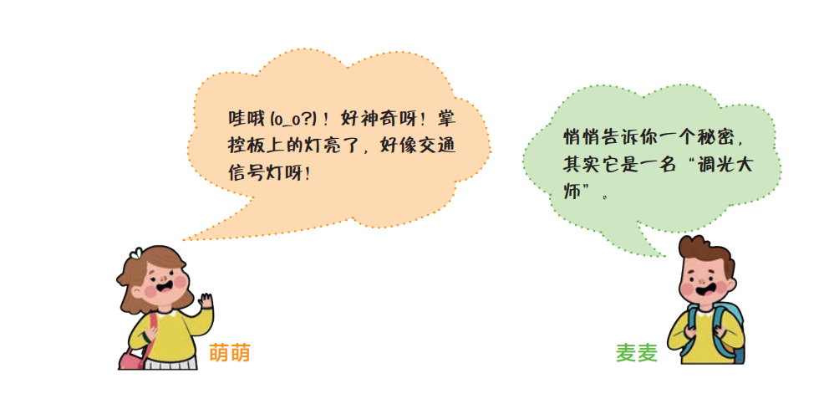
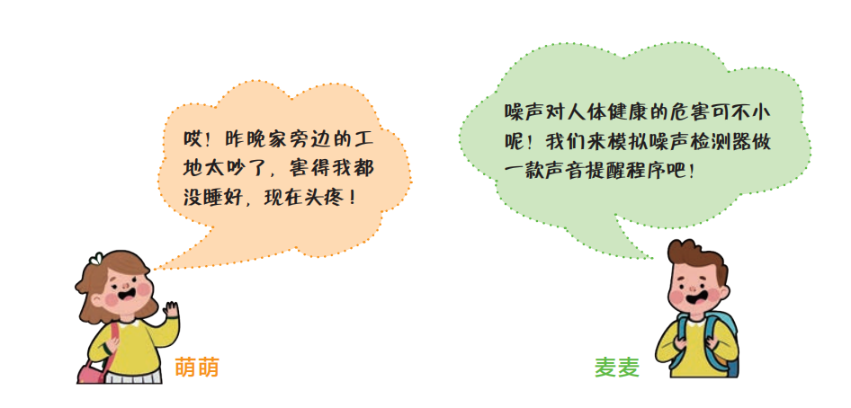
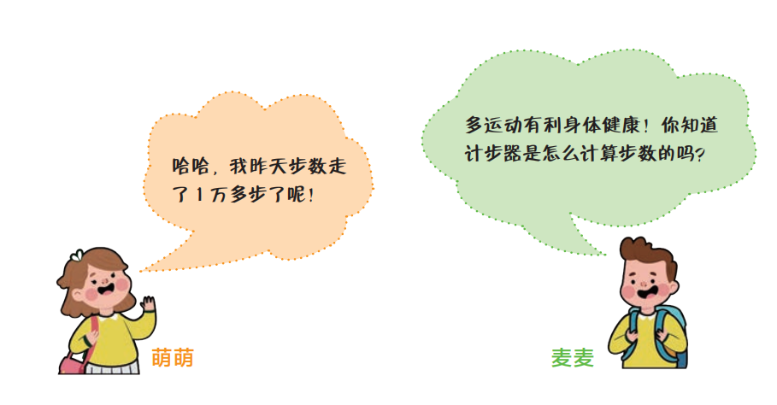
每节课以对话情境导入，然后抛出具体问题情境等待解决，再通过“我要学”、“我要做”、“我要想”、“我要练”、“我要读”解决真实问题。
Notes:
每节课以对话情境导入，然后抛出具体问题情境等待解决，再通过“我要学”、“我要做”、“我要想”、“我要练”、“我要读”解决真实问题。首先，站在读者的角度提出问题，通过“我要学”罗列本课要学习的知识技能，“我要做”是教材的重点模块，分别从任务描述、任务分析、角色分解和操作步骤层层剖析实现创作，其中，角色分解和操作步骤更多以图片形式呈现，易于小学生接受；“我要想”提出学完本节课之后需要进一步思考的问题， “我要练”提出本课需要进一步探究的问题； “我要读”给出本课涉及到的理论性知识，拓展孩子们的视野。

Slide 11
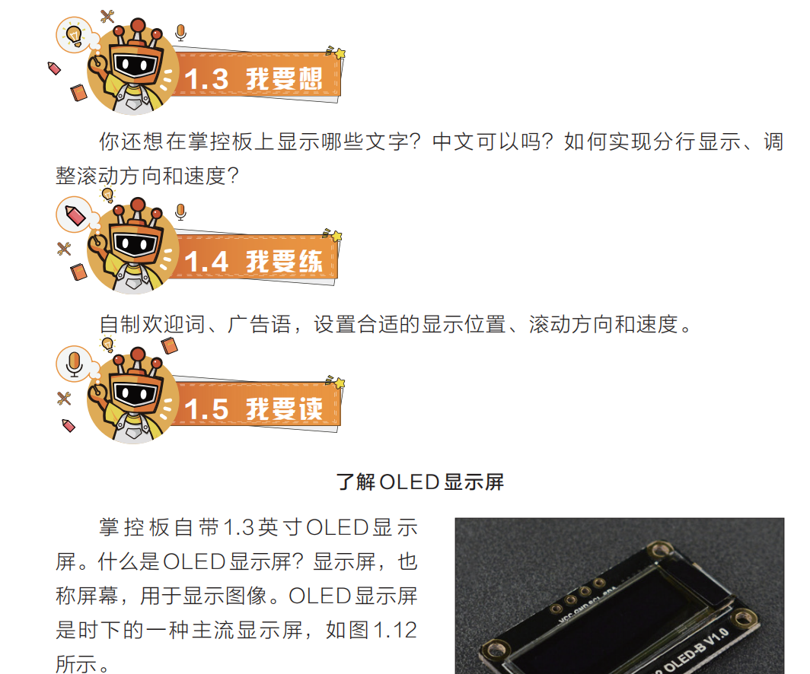
“我要想”提出学完本节课之后需要进一步思考的问题；
“我要练”提出本课需要进一步探究的问题；
“我要读”给出本课涉及到的理论性知识，拓展孩子们的视野。

Slide 12
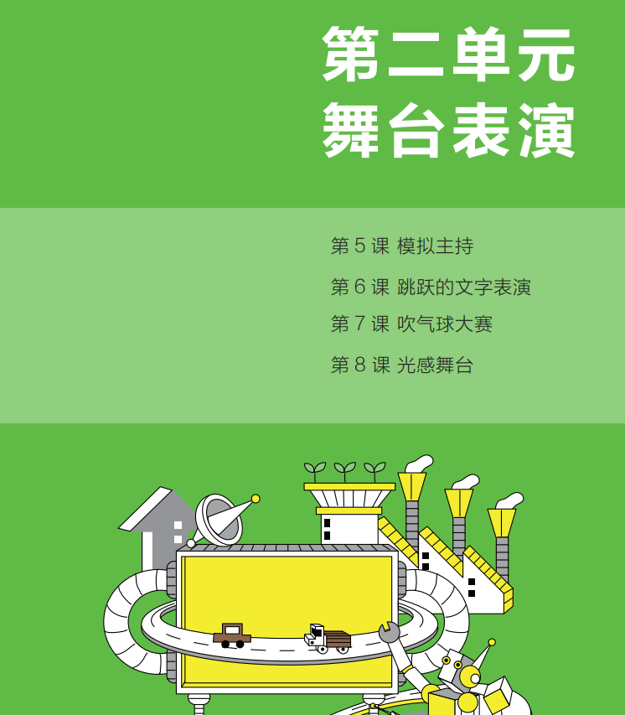


阅读第二单元第七课“吹气球大赛”

Slide 13
04
课程资源包
百度网盘共享的课程资源包：
1.课程纲要和课程；
2.录制与课程相匹配的教学微视频；
3.范例文件包（素材和示例作品的源文件）；
4.教学设计和课件；
5.软件安装包

Slide 14
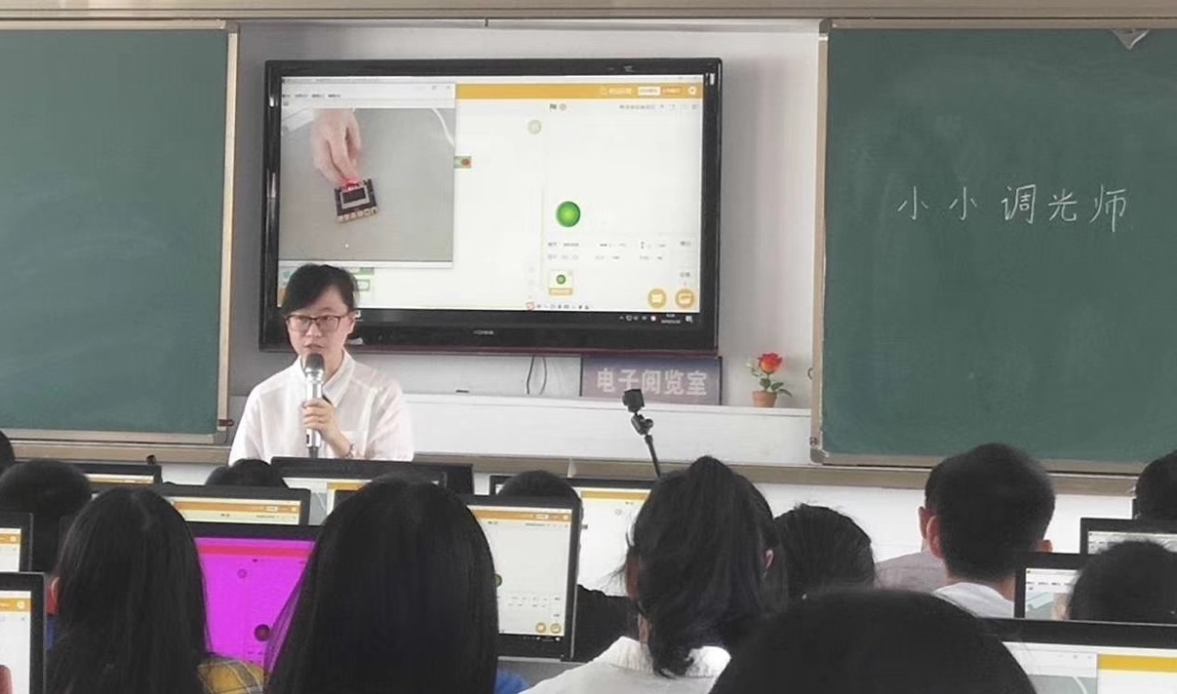
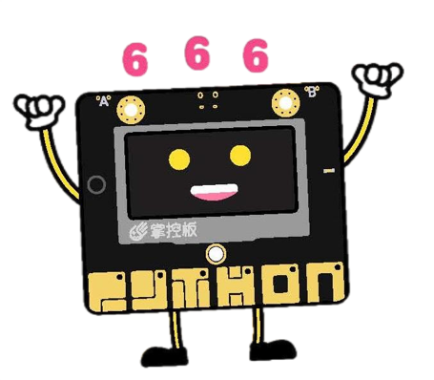
05
我们的实践

Slide 15
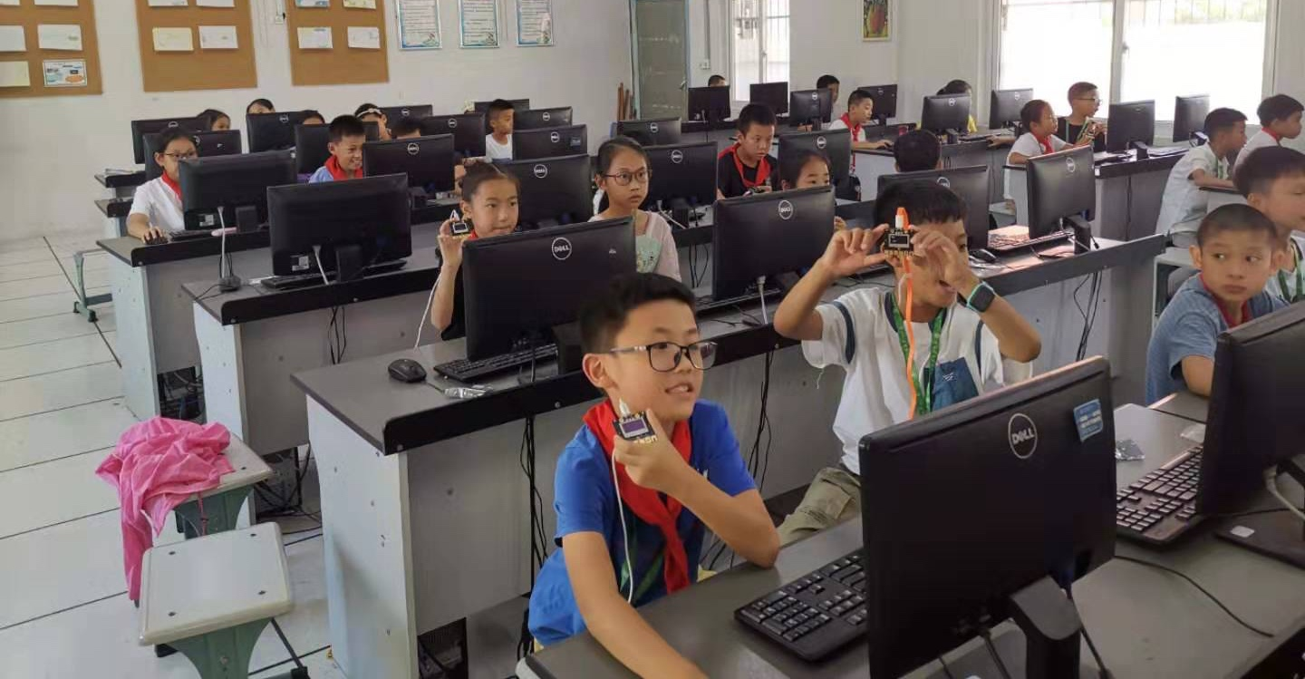
请在这里添加您的文本内容，或者复制您的文本在这里进行粘贴
请在这里添加您的文本内容，或者复制您的文本在这里进行粘贴
Notes:
感谢DFrobot，上个学期的专题培训，设备由他们提供，最早一批100套的掌控板套件，其中20套留在了平阳。再加上部分教师通过掌控板微信订阅号购置掌控板裸板，上个学期部分学校教师在常态课和社团课上进行掌控板教学。

Slide 16
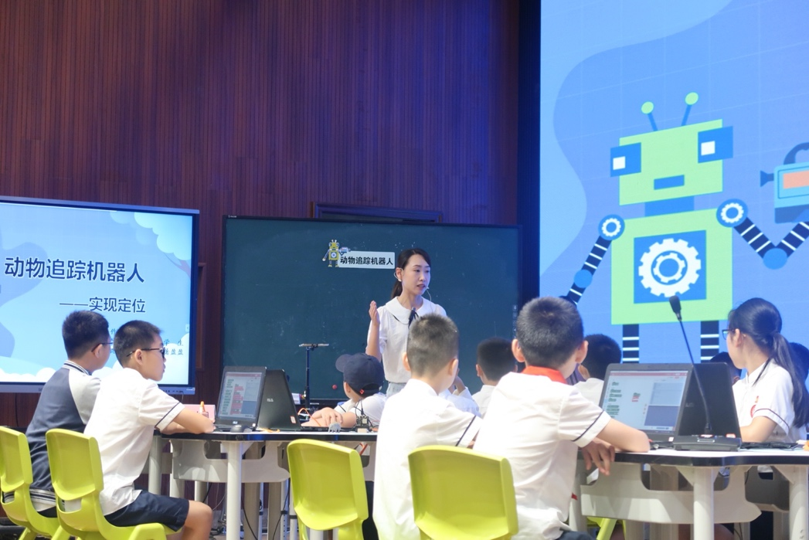
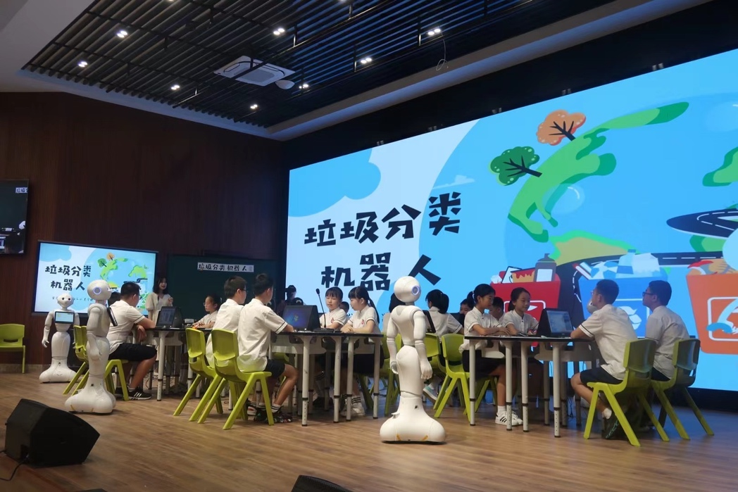
6月温州市人工智能与编程研讨活动在平阳县昆阳二小举行
请在这里添加您的文本内容，或者复制您的文本在这里进行粘贴
请在这里添加您的文本内容，或者复制您的文本在这里进行粘贴
活动

Slide 17
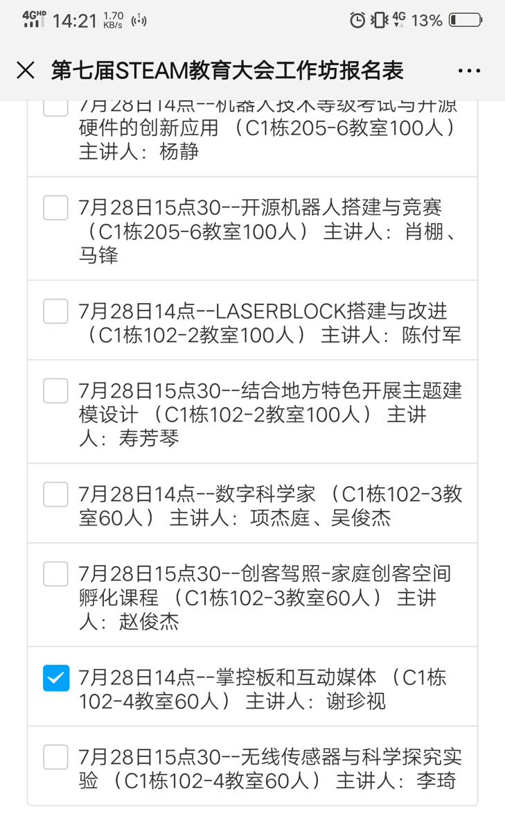
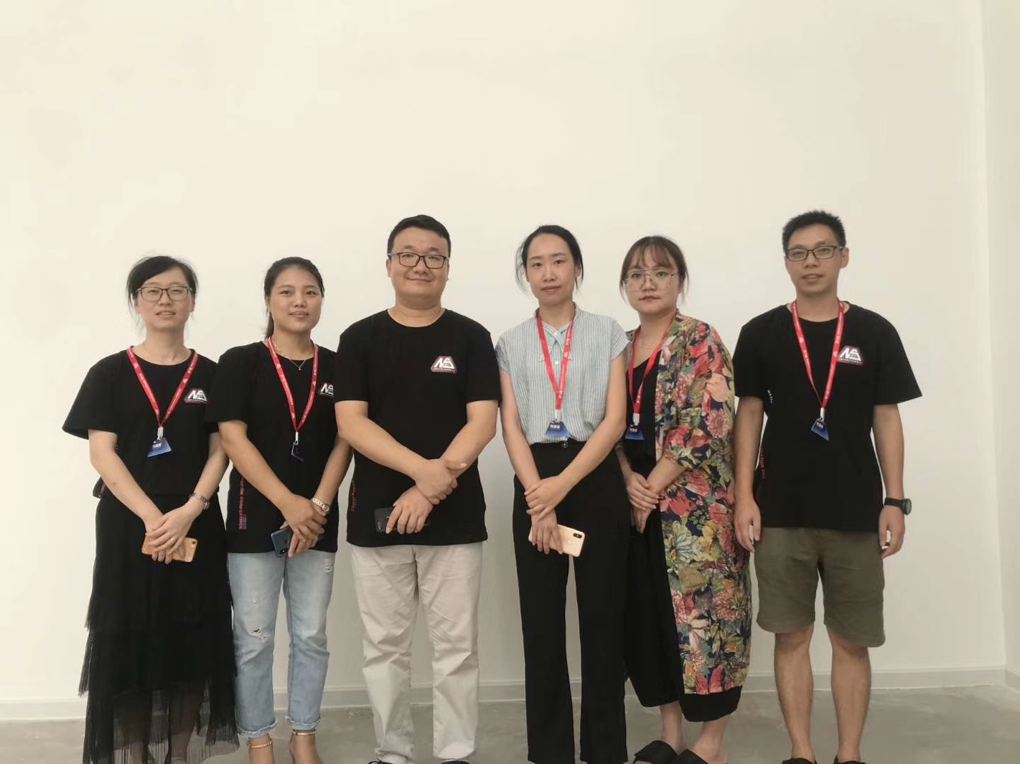
第七届STEAM教育大会（宁波杭州湾）
请在这里添加您的文本内容，或者复制您的文本在这里进行粘贴
请在这里添加您的文本内容，或者复制您的文本在这里进行粘贴
Notes:
在今年8月份第七届STEAM教育大会上，我们的团队参与到工作坊工作，跟与会代表一起学习《掌控板和互动媒体》，

Slide 18
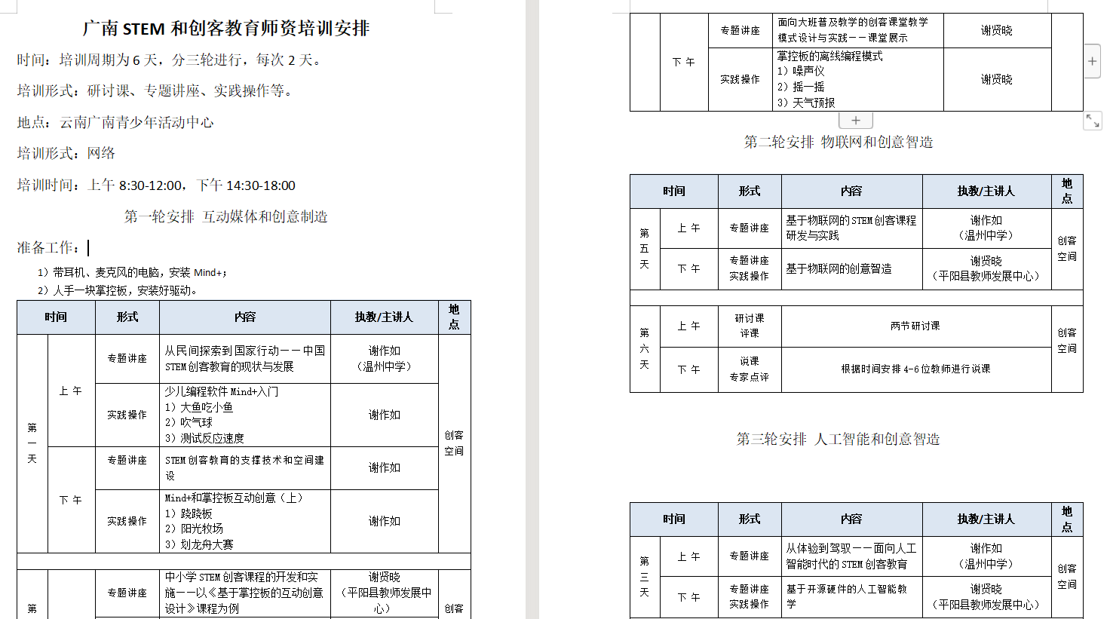
国际计划基金会薛晓娜反馈：本书的最大特点是学生和老师用这本书做出来的创意很多。
Notes:
在今年8月份第七届STEAM教育大会上，我们的团队参与到工作坊工作，跟与会代表一起学习《掌控板和互动媒体》，

Slide 19
05
下一步计划
国际计划基金会明确要将本书翻译为英文版，供各个国家的项目使用。

Slide 20


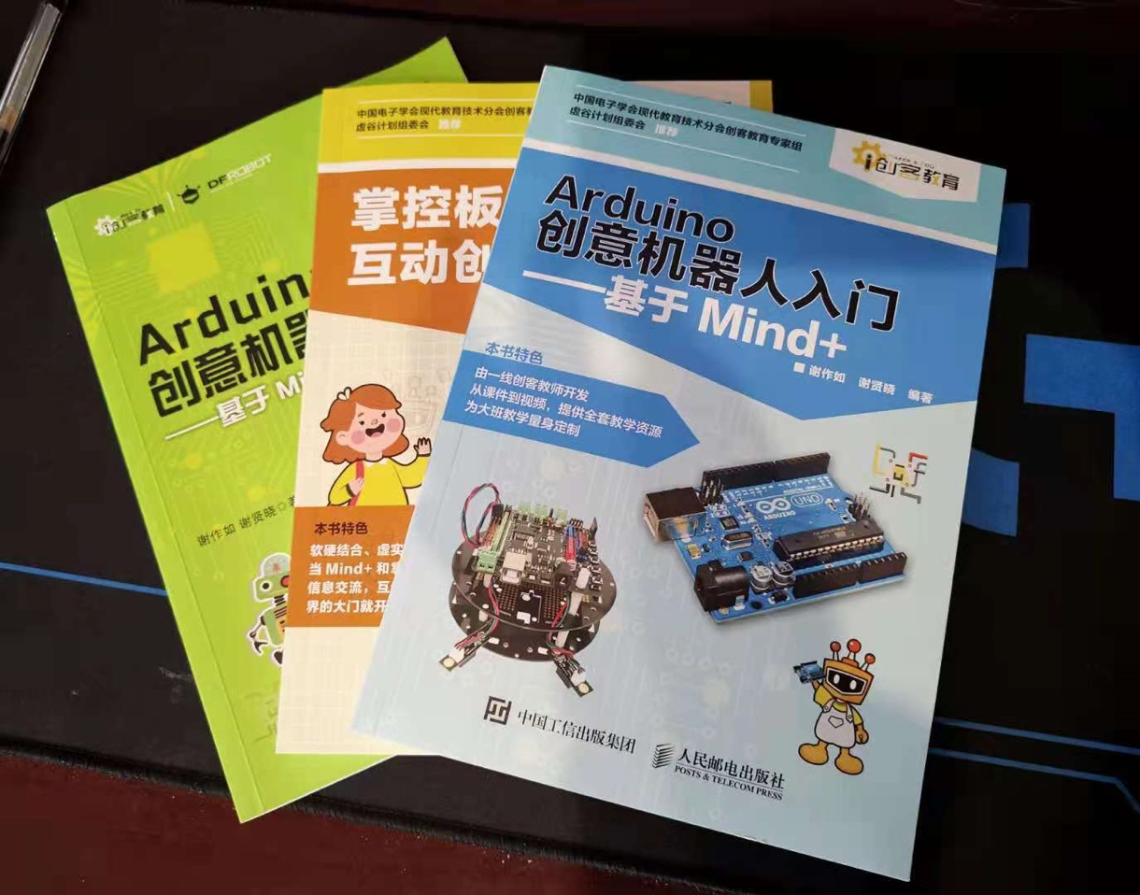

已经出版的课程
项目负责人（主编）
1.课程（课程大纲） 2.教学设计
3.课件 4.源代码（素材）
5.微课 6.软件

Slide 21

已完成和正在开发的创客、STEAM、人工智能课程
A
《Arduino创意机器人入门—基于Mixly》
B
《Mind+和掌控板的互动创意设计》
《Arduino创意设计—基于Mind+》
开源
E
《趣味物联网作品设计》
C
《物联网与科学探究创意实验》
《人工智能与Mind+》
D
《中小学人工智能微课程》（系列微课程）
清华版教材（六年级 人工智能）

Slide 22
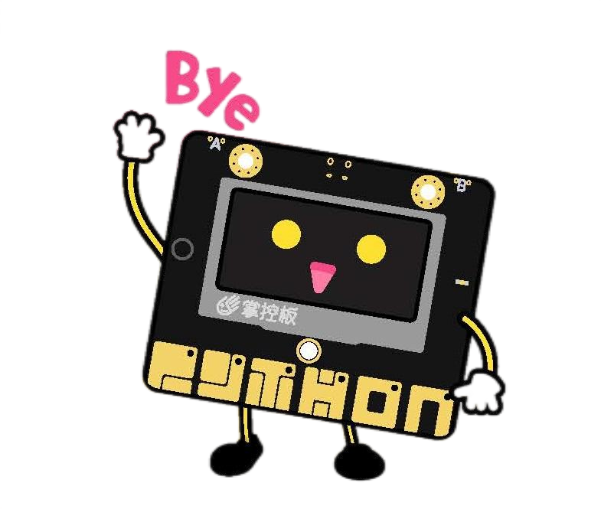
我们一直在路上……

